Slide 1
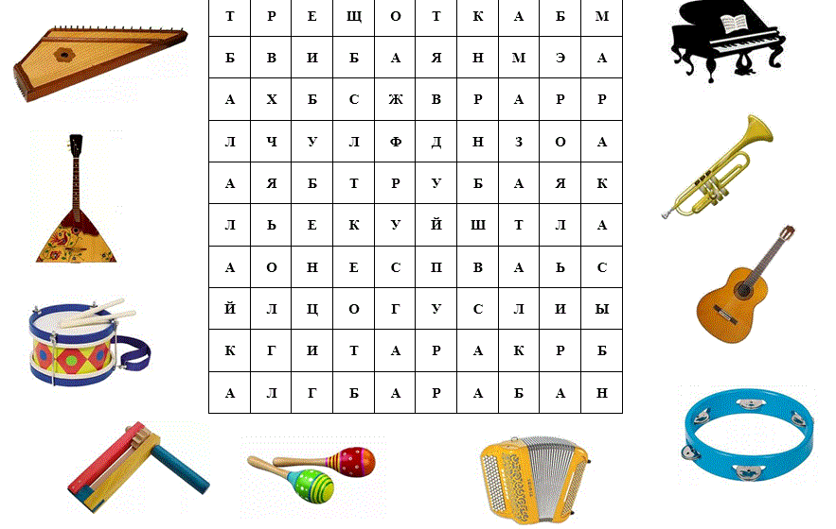
Найди слова по картинке

Slide 2
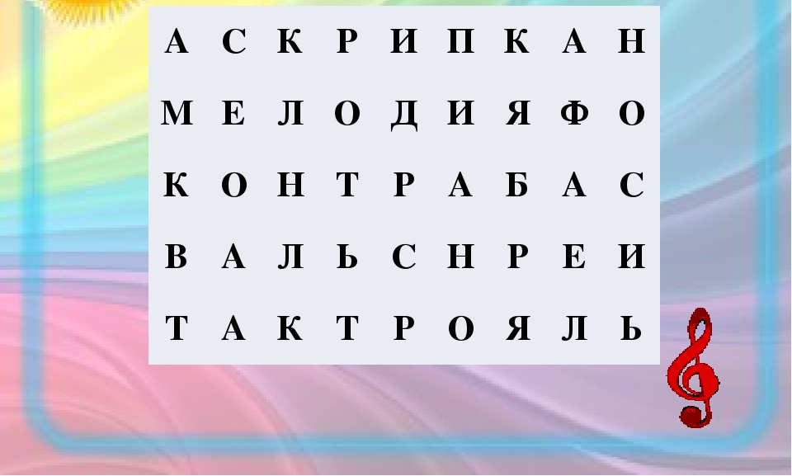
Найдите слова в клетке, относящиеся к музыке!

